Slide 1
SOY MUSICO, SOY SALUDABLE, SOMOS SALUDABLES
Departamento de servicio medico y salud ocupacional
Olga Lucía Sierra A, MD

Slide 2
Objetivo
Se pretende hacer reflexionar al músico - maestro y alumno - sobre la atención que presta a su cuerpo y sobre los aspectos de su actividad instrumental que puede optimizar para un mejor rendimiento musical y un menor riesgo de lesión; mediante información que le permita realizar acciones preventivas. De esta forma se le ayudara a evitar que sus dolencias terminen siendo producto de lesiones crónicas.

Slide 3
Estrategias utilizadas para la prevención de las lesiones de los músicos
Suelen basarse en la mejora de las condiciones de trabajo, en la optimización de las funciones corporales y en el incremento de la capacidad de respuesta y adaptación del organismo.
Ello es útil pero requiere que el músico sea consciente de la necesidad de cuidarse cuando todavía está sano. Como se puede comprender esto suele ser el principal factor limitante de las estrategias preventivas ya que muchos de nosotros sólo nos acordamos de cuidarnos cuando recibimos ya algún aviso de mal funcionamiento.

Slide 4
El valor de los síntomas
Sabemos que la existencia de síntomas no siempre implica que ya se haya establecido una lesión. El organismo suele empezar a quejarse antes de que se haya producido un daño en los tejidos. Dicho de otra forma, entre el momento en que aparecen los primeros síntomas y el momento en que existe ya un daño instaurado solemos disponer de un cierto margen de maniobra. Si durante este lapso introducimos las medidas correctoras adecuadas se puede evitar la instauración de muchas lesiones.

Slide 5
Musician’s First Aid Primeros auxilios para músicos
Sería ideal que el músico dispusiera de alguien que le pudiera aconsejar, en el momento justo, sobre cómo proceder ante la aparición de ciertas molestias. Es por ello que la Fundació Ciència i Art, que trabaja para mejorar la calidad de vida de los artistas escénicos, ha ideado una aplicación para móvil y tabletas que pretende realizar este cometido.
La aplicación se llama Musician’s First Aid (primeros auxilios para músicos), es totalmente gratuita y está disponible para dispositivos Android y Apple, en castellano, catalán e inglés. La descarga se realiza a través del App Store (Apple) o del Google Play Store(Android).

Slide 6
¿Como funciona?
Se los indicare a continuación:
http://promocionmusical.es/aplicacion-para-mejorar-la-salud-de-los-musicos/

Slide 7
Reglamento Académico de los Programas de Pregrado Régimen Académico
CAPÍTULO 5: De las evaluaciones académicas
Artículo 62. Inasistencia a los Exámenes: Salvo el caso de fuerza mayor, el estudiante que no presente cualquiera de los exámenes mencionados en el Artículo 60, en el día y hora fijados, tendrá una calificación de cero punto cero (0.0).

Slide 8
INCAPACIDADES MEDICAS
http://www.eafit.edu.co/bienestar-universitario/servicio-medico-salud-ocupacional/servicios/Paginas/validacion-excusas-medicas.aspx

Slide 9
Masaje expres
Pausas activas
Talleres cuidado de la Voz Observación uso de la Voz
Video cuidado de la Voz
Audiometrías
Evaluación de la Voz mediante software
En vivo

Slide 10
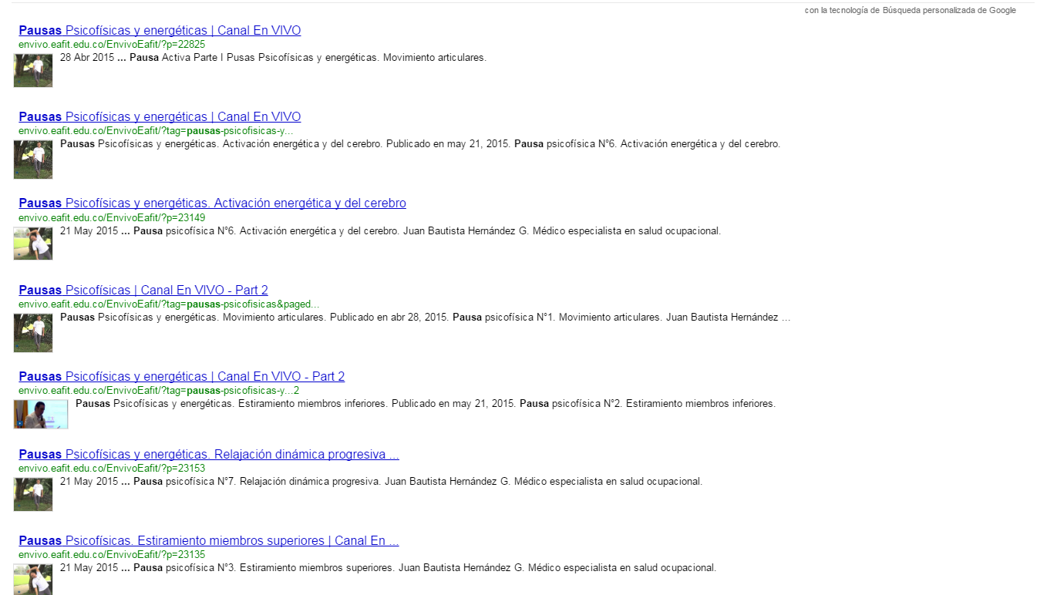
PAUSAS PSICOFÍSICAS

Slide 11
http://envivo.eafit.edu.co/EnvivoEafit/?p=23135 Masaje expres http://entrenos.eafit.edu.co/bienestar-cultura/desarrollo-humano/servicio-medico-salud-ocupacional/salud-ocupacional/Paginas/servicios.aspx
Pausas Psicofísicas

